Slide 1
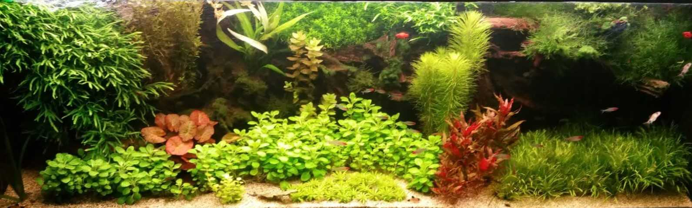
Basiskennis aquarium
RIEkus Bennink 2024
Aquarium Marc Hoelandt

Slide 2
Wat gaan we behandelen
Even elkaar voorstellen.
Een aquarium (een kwestie van geduld).
Inrichten van je aquarium.
Licht algemeen.
Het filter
Water
Verzorgen van onze vissen.
Verzorgen van onze planten.
Meest voorkomende problemen.
Techniek

Slide 3
Een aquarium(een kwestie van geduld)
Bij het uitkiezen van een plek moet je opletten dat het aquarium niet in direct zonlicht wordt geplaatst. Denk na of de plek die je gekozen hebt ook genoeg ruimte heeft voor het onderhoud.(bv klep)
Daarna heb je de keuze van zelf maken of kopen. Voor het maken van een aquarium kun je kiezen voor een volglas ,- of een houten aquarium.
Als je een meubel gaat kopen let dan op de volgende dingen. Zoals heb je genoeg ruimte om je techniek te plaatsen ( pot filter of een bioloog en het schakelmateriaal(tijd klokken etc.) )en voor de toekomst je eventuele CO₂ techniek. . Voor het aquarium gedeelte zelf moet je beslissen of je een binnenfilter wilt of niet (ik zelf wil dit niet i.v.m. onderhoud). De onderrand van het aquarium moet hoog genoeg zijn om de grind laag niet te zien(NBAT keuring). De lichtkap moet nog genoeg ruimte hebben om eventueel nog een extra Led of Tl buis bij kunnen te plaatsen. Als je LED/TL buizen wilt gebruiken kijk dan of de kap standaard maten TL zijn( 150/120/90,60 cm). Als je led verlichting wilt bij plaatsen is er geen restrictie(bij de vereniging zijn te bestellen per cm of zelf maken)
Voor verwarming kun je kiezen of deze in je pomp(mijn voorkeur) zit of los in je aquarium . Je kunt ook kiezen voor vloerverwarming folie onder je aquarium. Wat zorgt voor zogenaamde warme voeten voor je planten.

Slide 4
Het inrichten van het Aquarium
Bij een kaal droog aquarium worden eerst de achterwanden geplaatst d.m.v. silicone kit voor aquariums (foto’s als achterwand zijn niet de juiste keuze).Achterwanden kun je kopen, maar ook zelf maken. Bij het plaatsen van de achterwanden worden de kieren opgevuld met kit. Als je dit niet goed doet dan maak je de kans dat je vissen/garnalen er achter kunnen komen.
Als alles naar wens is komt de vraag of je grote stenen (controleren met zoutzuur) gaat gebruiken(cichliden aquarium) dan is het raadzaam om eerst een dunne isolatieplaat neer te leggen ter bescherming van de bodem. De inrichting van je aquarium kun je ook doen met kienhout, wortelhout, mangrove hout, spider wood, mopani hout. Voor het meeste hout soorten geldt dat je het moet laten inweken. Het mooiste is als je een waterton hebt(+/- 3weken laten inwateren). Het maken van een mooie compositie laat ik aan jouw fantasie over(je kunt stukken hout aan elkaar schroeven met rvs.).Tevens kun je de inlaat van je pomp en als je daarvoor gekozen hebt de verwarming wegwerken. We gebruiken natuurlijk geen kastelen ,schatkisten etc. en zeker ook geen plastic plantjes.
Voor de bodem gebruiken we GEEN voedingsbodem maar alleen goed gewassen grind van 2/3mm. Wil je een strandje met zand aanleggen voor je corydoras soorten dan is het raadzaam om dit af te bakenen met iets(dunne strip piepschuim plakken)
Nu gaan we onze planten plaatsen. De compositie laat ik weer aan je eigen inzicht over, maar je kan ook informatie vragen bij de landskampioen Jeroen Poorte. Als je planten gaat kopen zorg er voor dat je naast de moeras planten ook echte waterplanten koopt.( echte water planten vallen om)
Plaats een oude vaas/ mengbeker in het aquarium ,daar stop je de vulslang erin en vul hier je aquarium mee. En start met proefdraaien van je aquarium. Na twee tot drie weken doe je een water test op Nitriet.

Slide 5
LICHT Algemeen
Zonlicht bestaat uit vele kleuren (zie de regenboog).
Wij zien kleur doordat een voorwerp dat deel van het zonlicht terugkaatst. Dus als we naar onze planten in het aquarium kijken dan zien wij bv groen dit wil dus zeggen, dat van alle kleuren van het licht, kaatst de plant groen terug. De kleur wit kaatst al het zonlicht terug en zwart kaatst niets terug.(licht is een vorm van energie)
Mensen houden over het algemeen van warme kleuren.
De slager zal de warme kleuren gebruiken om het vlees mooi rood te laten kleuren en de groenteman zal juist meer de wittere kleuren kiezen om de groente er fris uit te laten zien.
De warmere tint van het licht zit aan de rode kant van de regenboog en de wittere tinten aan de blauwe kant.
Voor een aquarium is een mengeling van warme en witte tinten het beste. De TL’s die vroeger veel gebruikt werden waren de 830(warm) en 840 (daglicht) voor led geldt 3000K(warm) en 4000K(daglicht).
Heb je nog TL buizen dan is het raadzaam om over te stappen naar een led TL. Nadeel van Led TL is dat deze niet(nu) dim baar zijn.
Als je deze lampen plaatst , zorg dan dat de lamp op je voorruit de warme tint heeft.
Licht kleur planten
Aquariumplanten hebben tussen de 10-12 uur licht per dag nodig.

Slide 6
Het Filter
Het filter in het aquarium heeft en belangrijke rol. Wanneer een filter niet werkt, dan zal dat zeker tot sterfte lijden onder je vissen en garnalen. De meest gemaakte fout is, te denken dat het filter alleen het vuil uit het aquariumwater filterd. Dit is ten dele waar. Want de belangrijkste rol is het verwijderen van het giftige ammoniak. Het is daarom ook heel belangrijk om bij een nieuw aquarium zeker een paar weken te laten proefdraaien en daarna een watermonster te nemen en testen op nitriet(NO²⁻⁻).
De indeling van een filter bestaat uit poreuze delen / bio filter matten etc. De poreuze materialen zorgen er voor dat de goede bacteriën zich kunnen vestigen. Als laatste deel van het filter worden de filterwatten gebruikt. Om je filter op te starten kun je een flesje opstart middel kopen of aquariumwater gebruiken uit een goed draaiend aquarium.
Het filter wordt dan pas ook schoon gemaakt als de uitstroom van het filter echt minder is geworden. Spoel de filtermaterialen uit met lauw warmwater en vervang de filterwatten. (Denk om je garnalen)
Filterkool wordt gebruikt om medicijnen of kleur uit het water te verwijderen(turf ) maar als laatste laag!
Bij stroomstoring langer als twee uur moet je het filter zeker reinigen!!
Het water in je aquarium hoort helder te zijn uitzondering is een zwartwater aquarium.
Elke week moet je sowieso 10% water verversen.(beste is half regen/osmose water en gewoon kraanwater).

Slide 7
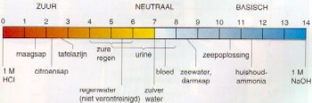
Water(H₂O)
Van water kunnen we twee belangrijke waarden onderscheiden voor onze planten namelijk de PH en KH waarde.
De Ph waarde wordt weer gegeven door een schaal van 0..14 .De neutrale waarde 7.0 geeft aan dat het water niet zuur is maar ook niet basisch (zeep). Hoe lager de PH hoe zuurder het water is. De planten houden van een ph rond 7.0
De KH waarde of de carbonaat (CO₃ ) hardheid zorgt voor een buffer (zuurbindend) in het aquarium Deze twee waarden hebben dus invloed op elkaar. Deze twee waarde zijn in mijn ogen de belangrijkste waarde van je aquarium dus een test setje van deze waarde zouden niet moeten ontbreken. Zeker als je C0₂ bemesting via een computer laat regelen.
De GH waarde (dus de harheid ) geeft weer hoeveel Magnesium en Calcium er in het water aanwezig is.
Osmose water is zuiver water. ( helft kraanwater en de helft osmose KH is dan ongeveer 4)

Slide 8
Verzorgen van Onze vissen en Garnalen
Wanneer ons filter in orde is (geen nitriet NO₂), dan worden pas de garnalen en vissen toegevoegd. Als je beide wil gaan houden dan is het raadzaam om eerst garnalen te kopen en een week later pas de vissen. De garnalen hebben dan genoeg tijd gehad om het aquarium te verkennen en schuilplekjes te zoeken.
De vissen hebben een zogenaamde slijmhuid. Deze slijmhuid beschermt de vissen tegen bacteriën en schimmels. Om te zorgen dat de slijmhuid zo optimaal mogelijk blijft, is het wennen van de vissen naar jouw aquarium water belangrijk. Ik doe dit altijd met een lege schone emmer en een stukje luchtslang met een knoop. De vissen worden in de emmer gedaan en de toevoer van het water uit je aquarium kun je dan regelen (laten druppelen). Na een uur kun je je vissen in je aquarium los laten.
Voor de verzorging van onze vissen is het aanbieden van verschillende soorten voer ook belangrijk, alleen droogvoer is niet genoeg maar wissel het af met diepvries voer. Als je geluk hebt om levend voer (watervlooien /witte muggen larve of mysis ) te vangen dan kun je ook levend voeren. Er zijn ook vissen die helemaal of bijna geen droogvoer accepteren.
Garnalen zijn alleseters (houden je aquarium schoon) Voer extra door stukje komkommer /paprika etc. of een amandelboomblad .
Vissen en garnalen zijn levende wezens dus behandel ze dan ook met respect.
Tip, koop een flesje vogel vitamine. Blokje diepvriesvoer laten ontdooien (niet in water) druppel er wat vitamine op roer door en wacht nog 1 minuut en dan voeren.

Slide 9

Verzorgen van onze planten
6H₂O + 6CO₂ C₆H₁₂O₆ + 6O₂
Planten en bomen zijn heel belangrijk voor onze planeet, want zonder planten en bomen hebben we geen zuurstof.
De planten en bomen hebben namelijk de gave om koolzuurgas (CO₂ ) uit de lucht te halen en met behulp van zonlicht het om te zetten in suiker (om te groeien) en daarbij komt zuurstof (O₂) vrij. Ons vlees komt dus uiteindelijk van onze planten en bomen en zijn de voorwaarde voor het leven op onze planeet, met de zon als de leverancier van de energie.
Alle andere dieren/mensen eten de planten en of het vlees en zetten dit weer om in water(damp) en koolzuurgas bij uitademen en daardoor groeien we. Het is dus belangrijk dat deze cyclus niet uit balans raakt.
De onderstaande formule is de kern voor de planten groei
6H₂ O + 6CO₂ C₆H₁₂O₆ + 6O₂
_{bladgroenkorels}
Naast koolzuur gas heeft de plant ook nog mineralen nodig. Vooral ijzer moet dan ook (Fe) regelmatig worden toegevoegd. Dit mineraal zorgt voor mooie groene planten(bladgroenkorels). Daarnaast zijn er verschillende plantenvoedingen te koop met min of meer dezelfde samenstelling.
Maar pas opbij slechte plantengroei, dan minder of geen plantenvoeding toevoegen. Anders zijn het de algen die er ook goed op groeien!!

Slide 10
Meest voorkomende problemen.
Planten groeien niet
Bacterie explosie (witte waas)
Alg problemen
Slakken en planaria’s
Vis ziekten
Vakantie

Slide 11
Mijn planten groeien niet .
Als je regelmatig planten moet kopen omdat je planten verslijmen dan groeien je planten dus niet . Een goed groeiende plantengroei is van belang voor je aquarium. Naast dat dit mooi is wordt de natuurlijke balans in het aquarium bereikt. Bij grote verstoring zal je blij worden verrast met prachtige alg plaag. Je planten groeien pas goed als je de echte waterplanten (die dus omvallen) bijna elke week moet snoeien. Om dit probleem ter verhelpen gaan we terug na de koolstof kringloop formule
6H₂ O + 6CO₂ C₆H₁₂O₆ + 6O₂
_{Bladgroenkorels}
Deze formule is geeft het antwoord op slechte planten groei

Slide 12
Mijn planten groeien niet .
6H₂ O + 6CO₂ C₆H₁₂O₆ + 6O₂
De linkerkant van de formule herkennen we water(H₂ O) en koolzuur gas(CO₂) de getallen geven aan hoeveel moleculen er nodig zijn voor deze reactie. Het zonlicht hebben we vervangen door kunstlicht. Als dit allemaal aanwezig is zal de plant dit omzetten in glucose (C₆H₁₂O₆) om te groeien en produceert daarbij zuurstof(O₂).
In een goed groeiend aquarium zal er ook regelmatig een belletje(O₂) van je planten te zien moeten zijn.
Je kunt dus eigenlijk twee problemen hebben. Namelijk koolzuurgas gebrek of licht(niet genoeg/verkeerde keuze)
Hoe je CO₂ moet toevoegen aan je aquarium zie hoofdstuk techniek

Slide 13
Alg problemen
Algen zijn in mijn ogen slechts een bijproduct van een slecht groeiend planten bestand in je aquarium. De beste oplossing voor alg problemen, is dus te zorgen voor een optimaal groeiende planten.
Enkele meest voorkomende alg soorten
Draad alg(verwijderen met borsteltje)
Baard alg
Penseel alg
Bruine alg (te weinig licht)
blauwe alg is een bacterie en geen alg en is meestal is het een teken dat er te veel fosfaat (PO₄) in het water zit (Redfield ratio). Bij de visbeurs zijn pillen tegen blauwalg te koop.
Anti alg middelen zijn symptoom bestrijders en lossen het echte problem meestal niet op!
Let op : ph pen eruit en kijk of het geen kwaad kan voor je garnalen!.
Tip: tijdens je licht cyclus halvewegen je licht een uur uitzetten, helpt ook tegen alg groei.

Slide 14
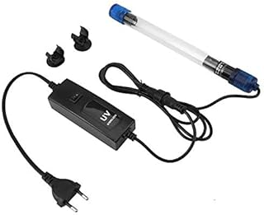
Bacterie explosie (witte waas)
Soms kun je te maken krijgen dat je een witte waas in het aquarium water.
Vooral bij een nieuw (snel)opgezet aquarium of te grote waterwisseling.
Zorg ervoor dat je snelgroeiende waterplanten (cabomba/waterpest etc.)hebt
De witte waas wordt gevormd door bacteriën die explosief zijn gegroeid.
Als je een goed groeiende planten bestand hebt dan zal dat van zelf overgaan.
Wil het versnellen dan kun overwegen om en UVC lamp te gebruiken.

Slide 15
Techniek
PH en KH verlagen
Toevoegen CO₂ verkrijgbare producten.
Toevoegen CO₂ door de suiker gist methode.
Toevoegen CO₂ door een computer.
Hoe led verlichting plaatsen
Co₂ reactor maken
Schakel materiaal weg werken
Dimbare led verlichting aansluiten(vb)
Meubel zelf maken(vb).

Slide 16
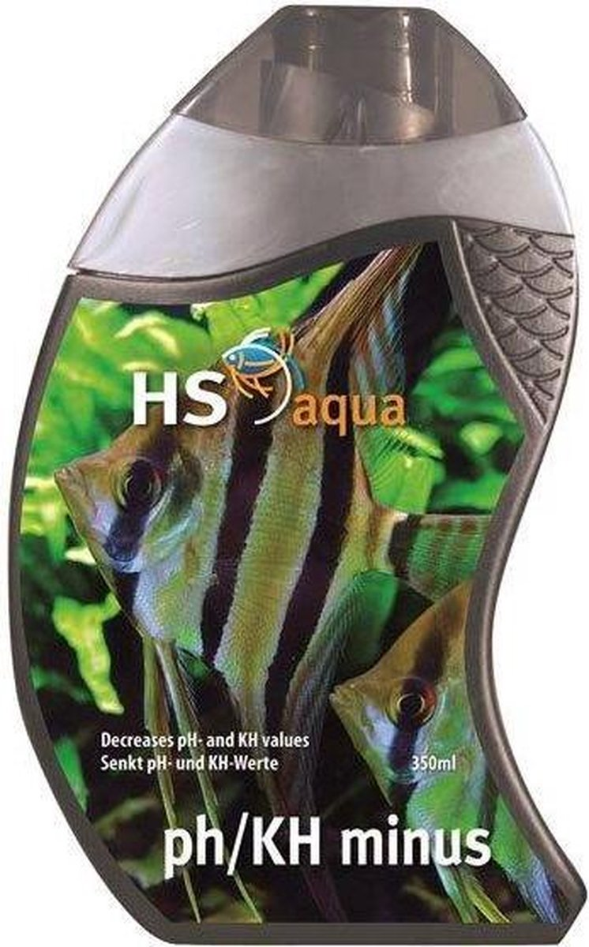
PH en Kh verlagen
Op de markt zijn er producten die de PH en KH verlagen.
Nadeel zijn de kosten. (en werken tijdelijk)
Beter:
KH verlagen door Osmose water te gebruiken.
PH verlagen door CO₂ toe te voegen.

Slide 17

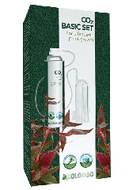
. Toevoegen CO₂ verkrijgbare producten.
Op de markt zijn verschillende producten te koop
EasyCarbo
Weggooi C02 cylinder
Het nadeel van deze producten is dat ze slecht zijn voor je portomonee en dat je elke dag iets moet doen!

Slide 18
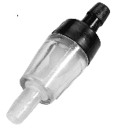
Toevoegen CO₂ door de suiker gist methode.
Deze methode werkt goed en is goedkoop in gebruik.
Wat heb je nodig:
Lege Cola fles
Lucht slang
Terugslag klep
Leeg bakje (vleeswaren schaaltje) GEEN Luchtsteentje gebruiken! Het bakje kun je meestal klem zetten tussen je stabilisatie glas strook en het water oppervlak.
Werk wijze
Boor een gaatje in het bakje en lijm de terug slagklep (denk om de richting) er in.
Boor een gaatje voor je luchtslang in de dop en bevestig de luchtslang en kit deze goed af.
Controleer goed op eventuele lekkage!

Slide 19
Toevoegen CO₂ door de suiker gist methode.
Het recept om CO₂ te maken:
1 liter lauw warm water.
1 afgestreken theelepel gedroogde gist.
100 gram suiker.
Meng dit allemaal in de fles .
Na verloop van tijd zal er een mooi glanzende bel ontstaan, ten teken dat je nu CO₂ toevoegt , wanneer de bel dof wordt is het uitgewerkt.
Bij deze methode gaat je PH vanzelf richting de neutrale waarde (de uitwisseling wordt niet geforceerd )

Slide 20
Toevoegen CO₂ door een computer(1)
Wanneer je veel plezier aan je hobby beleeft, dan kun overwegen om je CO₂ door een computer te laten regelen.
Voordeel je Ph waarde wordt nu automatisch geregeld.
Het nadeel zijn de kosten je moet rekenen vanaf € 400,- (afhankelijk van de computer).
De onderdelen van zo’n systeem zijn:
Computer
Ph pen + kalibratie vloeistof
CO₂ klep
Bellen teller
CO₂ hervulbare fles(als je een gebruikte koopt let op de keuringsdatum)
Drukregelaar met fijn afregeling.
CO₂ reactor

Slide 21

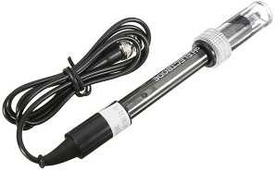
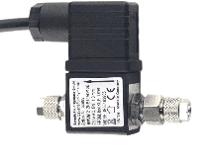
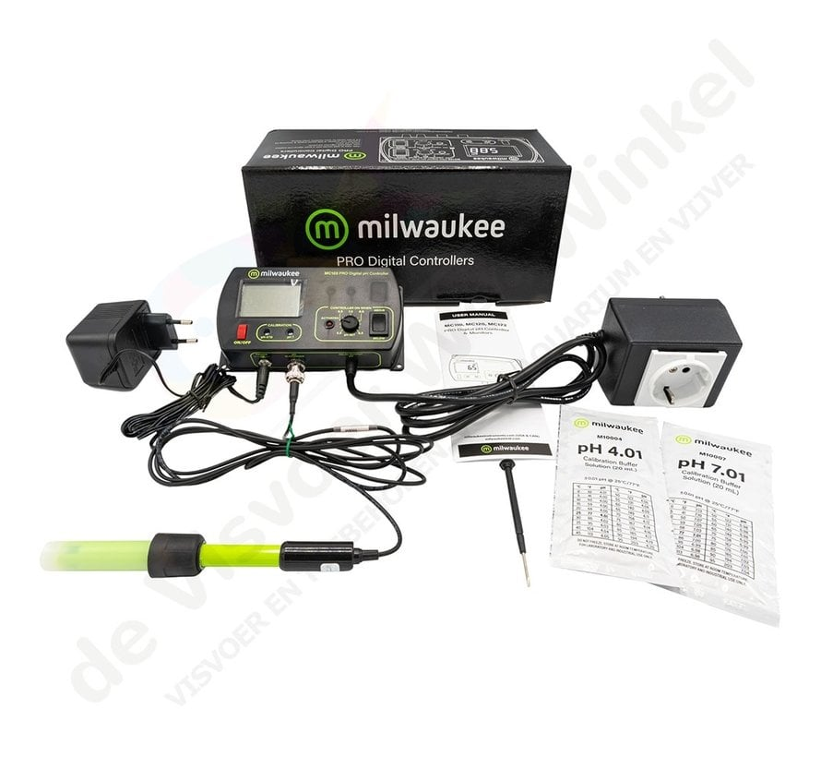
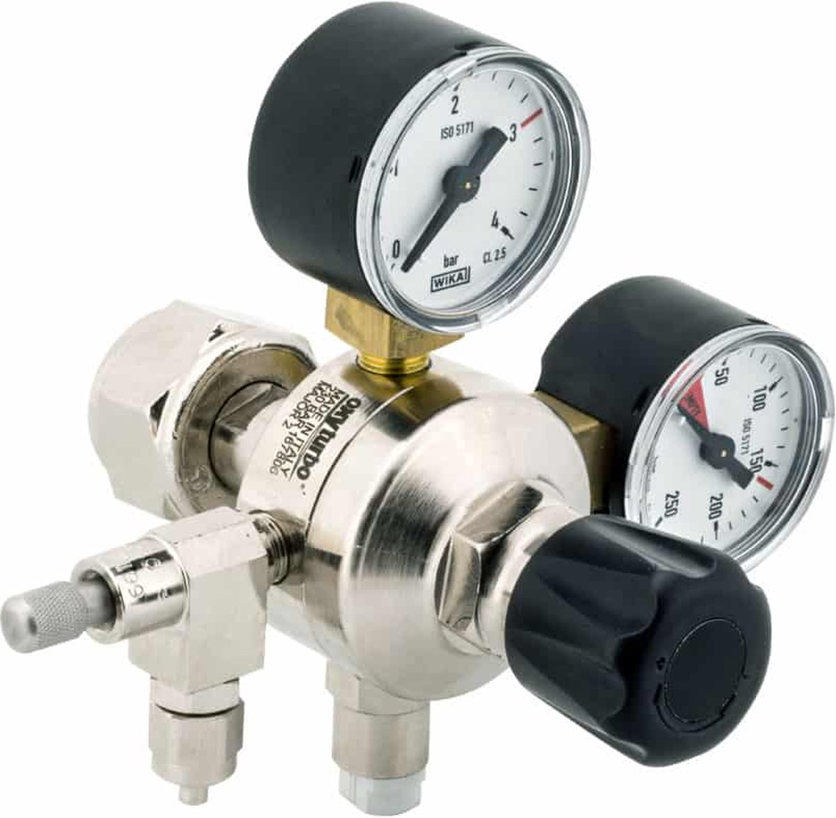
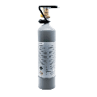

Toevoegen CO₂ door een computer(2)

Slide 22
Toevoegen CO₂ door een computer(3)
Belangrijke tips
De ph pen mag NOOIT onderwater!
Bij een nieuwe ph pen moet je na een week weer kalibreren en daarna na twee weken. Als de ph kalibratie niet veel meer afwijkt dan kun je geleidelijk overgaan om dit elke +/- 6 weken te gaan doen.
Bij medicijn gebruik moet de Ph pen uit het water worden gehaald.
Meet elke week je KH waarde Wanneer je KH te hoog is, dan water verversen met osmose of schoon regenwater.
Wanneer je KH waarde niet naar beneden krijgt, controleer dan de spullen die je gebruikt hebt voor de inrichting

Slide 23
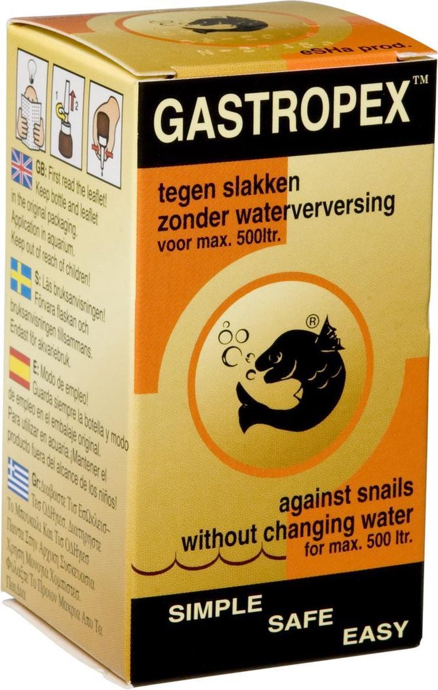
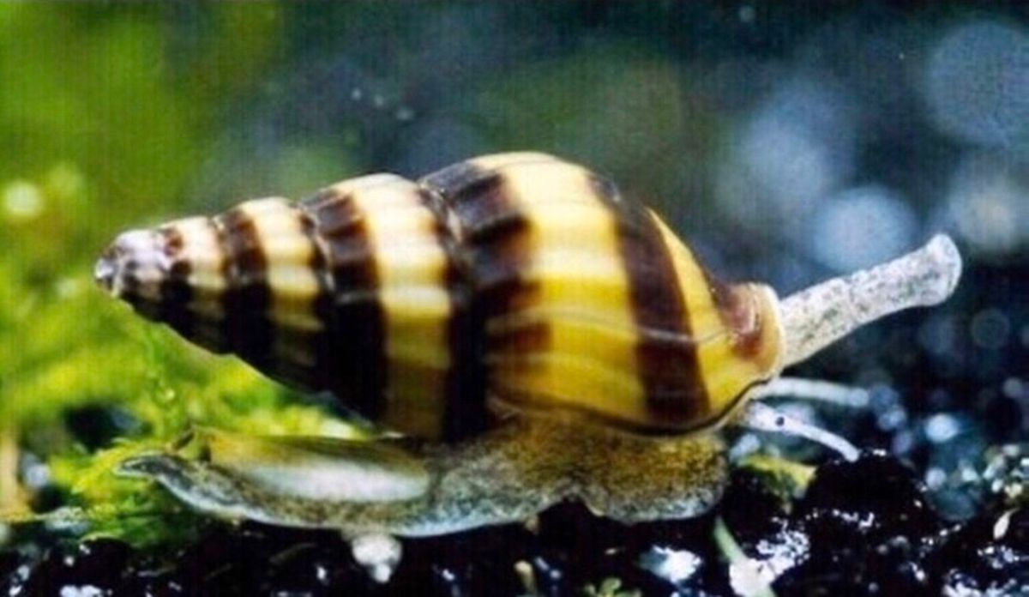
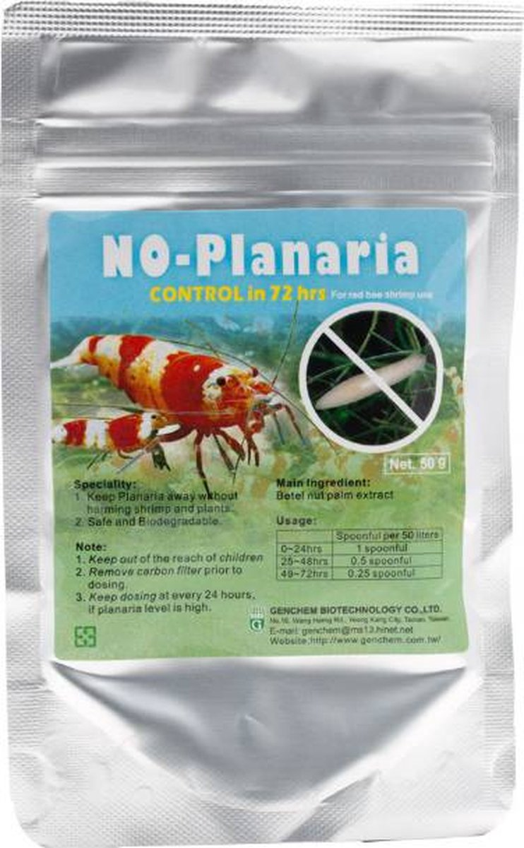
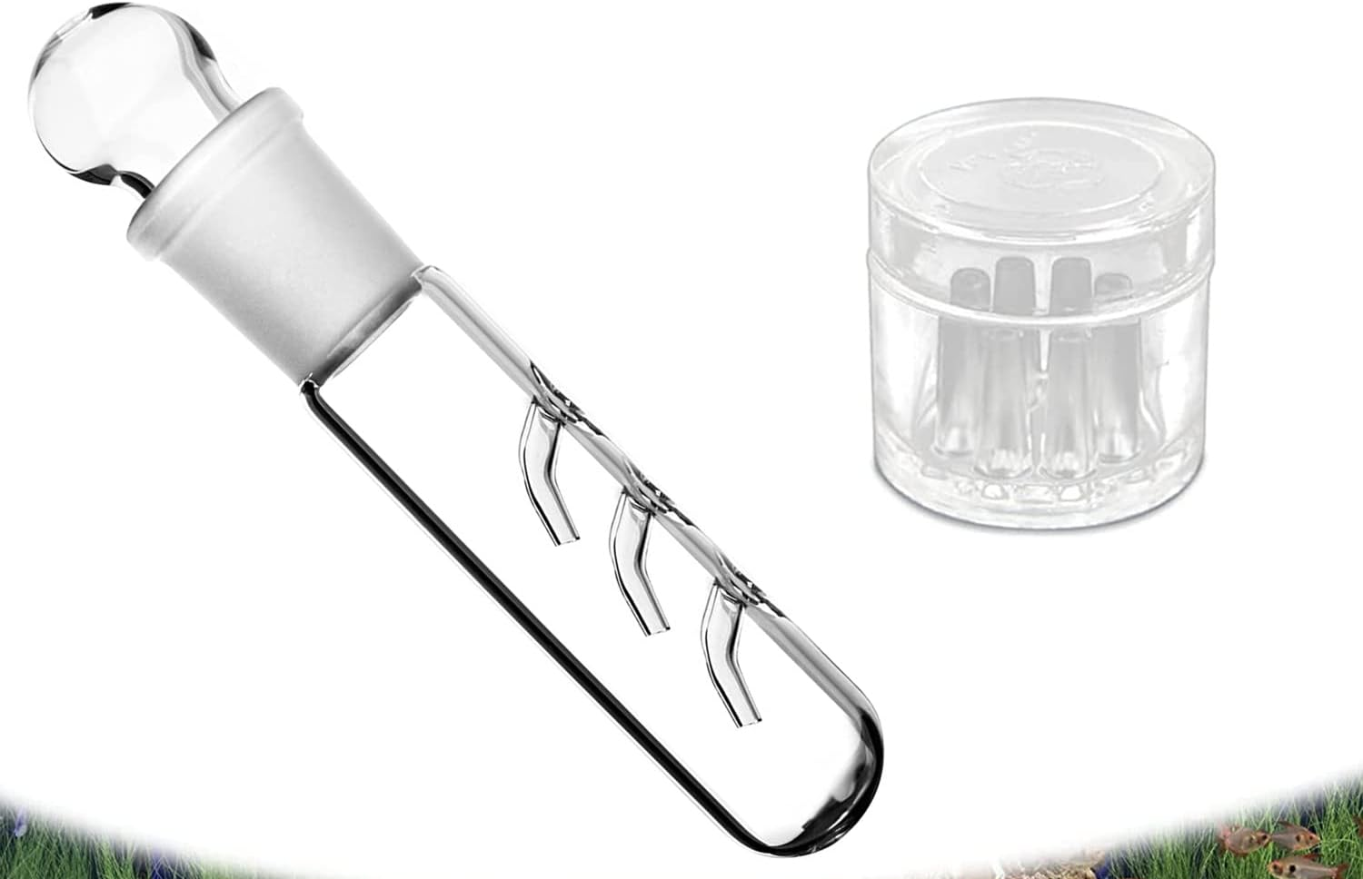
Slakken en planaria’s
Het kan voorkomen dat je te veel slakken of planaria in je aquarium krijgt.
Je kunt slakken en planaria meekrijgen door aankoop plantjes(bv eitjes)
Veel voorkomende slakken soorten in een aquarium:
Puntslakken deze slakken houden zich overdag schuil in de grond ,en houden de grond luchtig
Posthoornslakken zijn echte algen eters.
Poelslakken zijn algen en planten eters.
Je kunt ze bestrijden door medicijnen of beter een natuurlijke vijand(Helena slak/ botia soorten)
Planaria zijn witte tot roze wormpjes aan op je ruiten.(schadelijk bij veel)
Je kunt ze met medicijnen bestrijden of met een val.

Slide 24
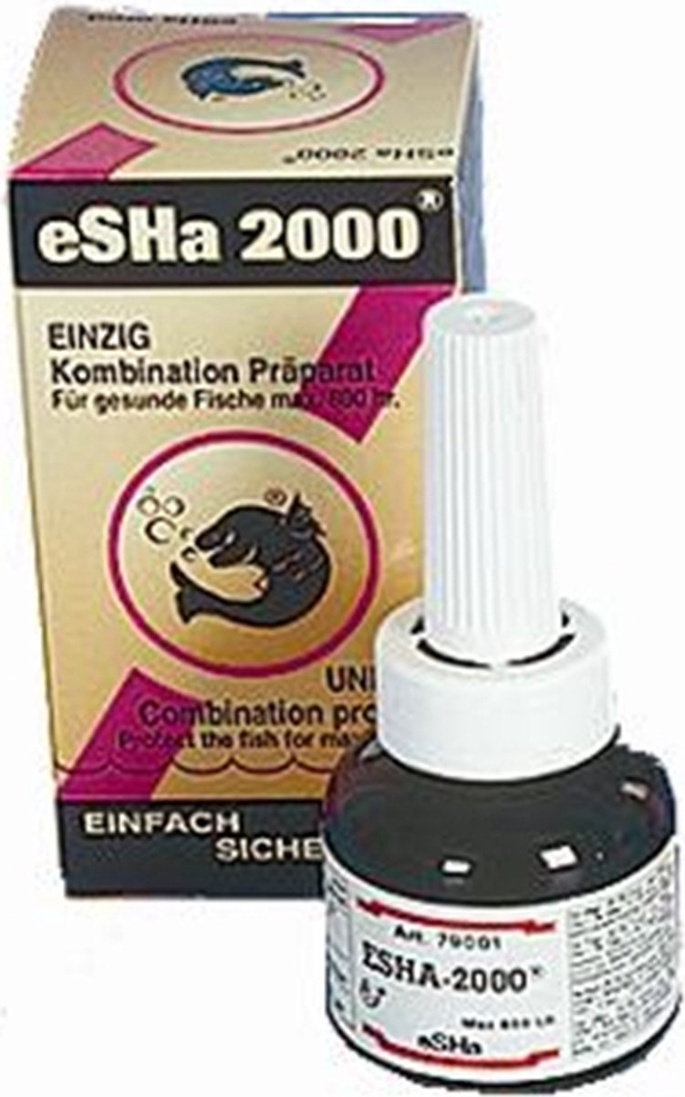
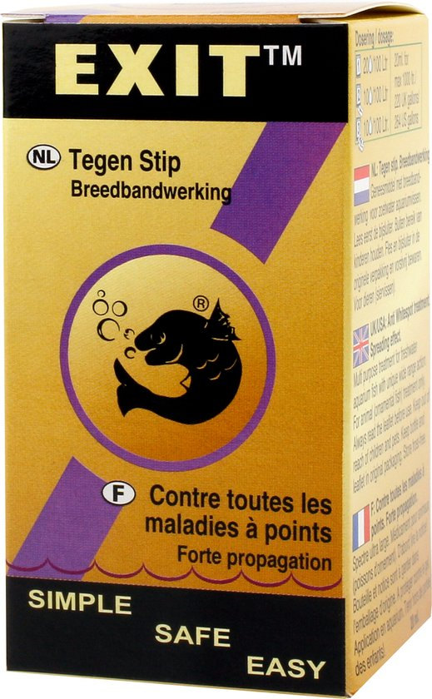
Vis ziekten
Enkele meest voor komende ziekten
Witte stip (slijmhuid beschadigd meestal bij slechte overwenning)
Schimmel infecties .
Buikwaterzucht
Het beste is om je vis(sen) zo snel mogelijk te isoleren en deze te behandelen
Vissen die niet meer te redden zijn kun je in een plastic zakje doen met wat water en dan invriezen.

Slide 25
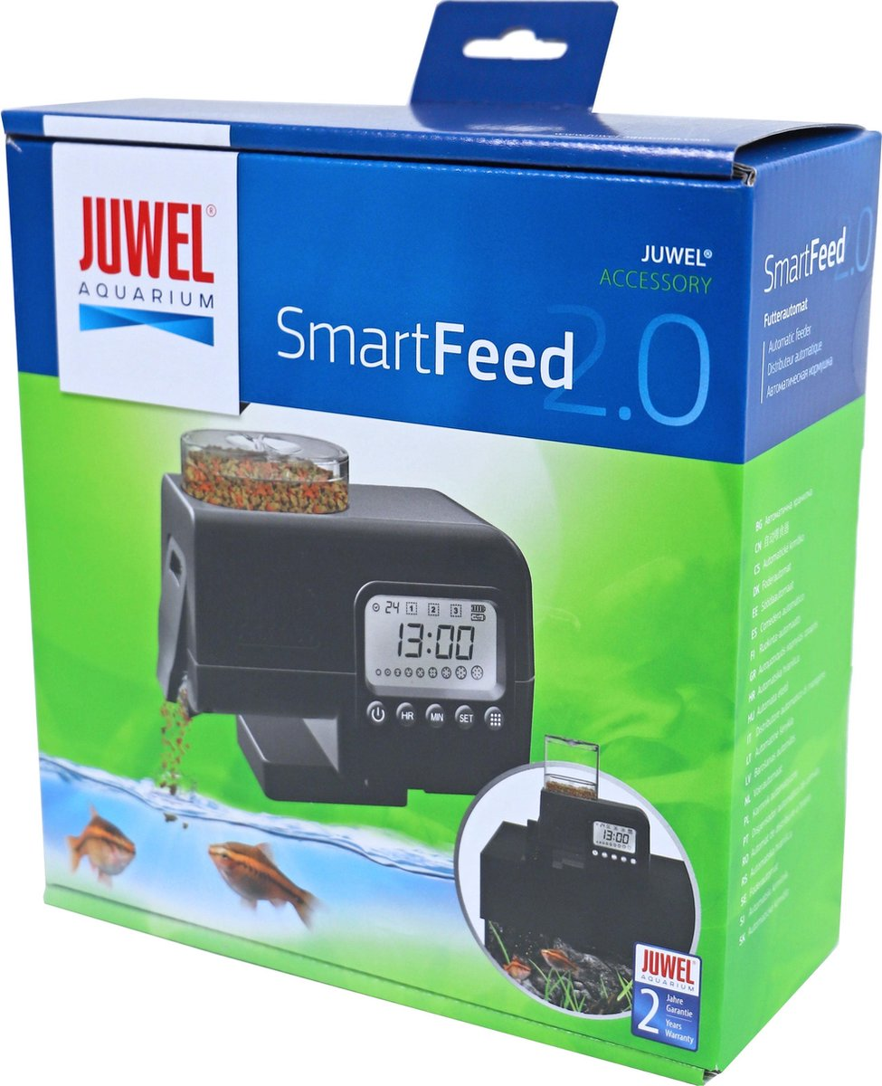
Vakantie
De meeste van ons gaan met vakantie , of het nu is voor een paar dagen of langer.
Een weekend -> voor je weggaat nog even voeren, verder niks.
Een week -> voor je weggaat snelle groeiende planten toppen vissen wat extra voeren een paar dagen ervoor.
Meer als een week -> zoek iemand (liefst met wat aquarium kennis) die het voeren op zich wil nemen( 1 keer per week diepvriesvoer blokjes!) Als het iemand is die geen aquarium kennis heeft, geef dan aan hoeveel en waar hij het voer kan vinden. (mensen associeren namelijk vissen met zich zelf (moeten toch elke dag eten!)). Controleer de CO2 fles of als je de gist methode gebruikt haal deze weg, of laat zien hoe je dit moet maken.Je kunt ook gebruik maken van een voeder automaat. Dan hoeft de gene alleen even te kijken of alles goed gaat.
Een telefoon nummer achterlaten is natuurlijk vanzelfsprekend.

Slide 26
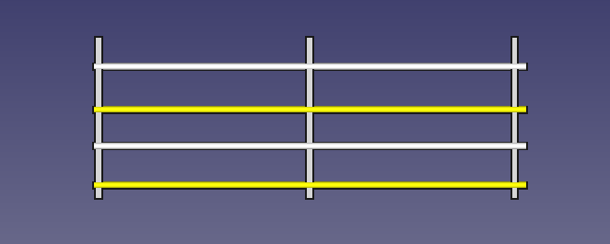
Hoe led verlichting plaatsen
Led TL licht is zeer sterk en slecht voor je ogen.
Je Led verlichting bevestig dus beter niet aan je klep.
Een plastic k25 goot.
Een geleider + klem die past in de goot (geleider)
Je kan nu de buizen schuiven (onderhoud bak)

Slide 27
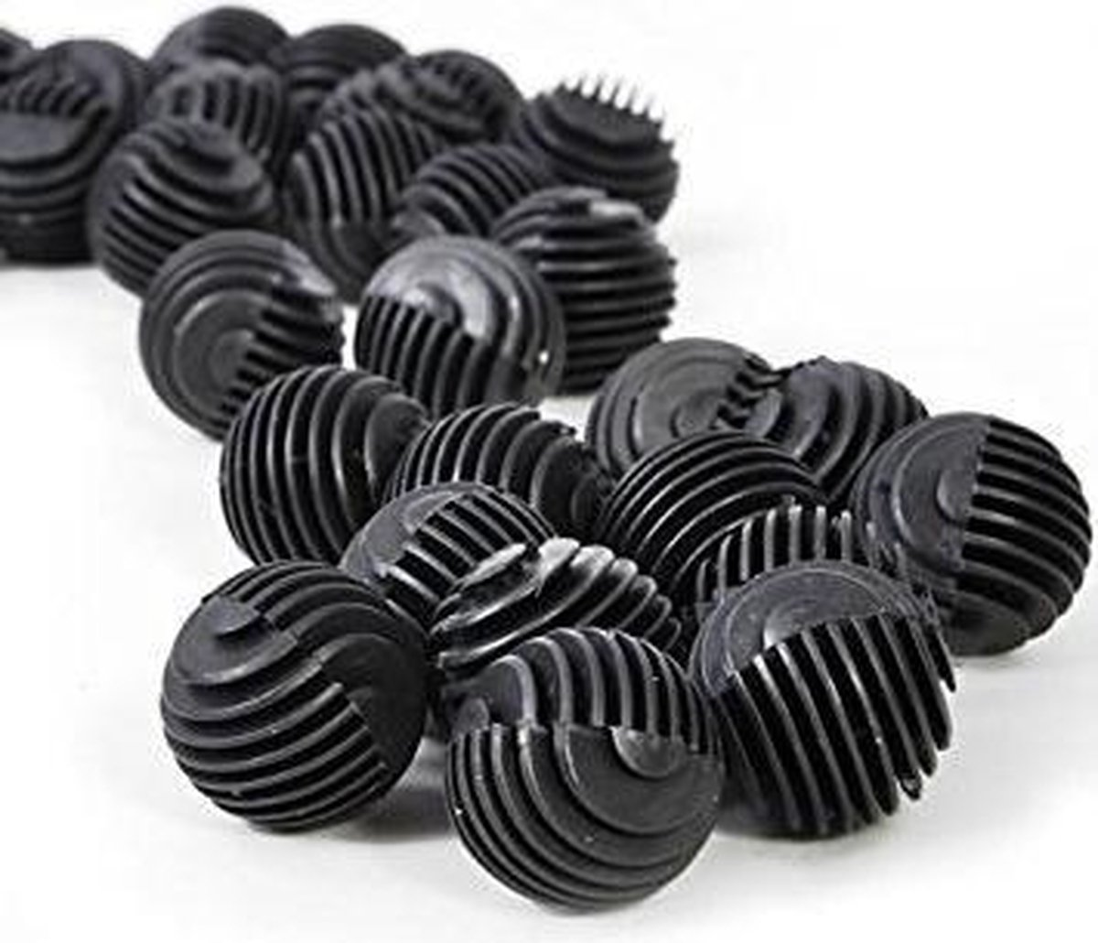
Co₂ reactor
Water in
Gevuld met bio ballen
Water uit
CO₂ in

Slide 28
Schakelmateriaal wegwerken
Je kunt natuurlijk een grote verdeelstekker gebruiken, maar netter is om een dubbele wand te gebruiken en daar je stopcontacten en schakelaars op te bevestigen. De aansluitingen zitten dan in de dubbele wand.
Gebruik één schakelaar om alles in één uit te zetten(voor nood). Maak stopcontacten voor de pomp / verwarming en zeker één extra paar voor de toekomst.
De draad verbindingen(bruin / blauw /zwart en groen/geel) doe je volgens standaard regels ;
Bruin = de fase draad
Blauw = de nul draad
Zwart = de schakel draad
Groengeel = de aarde draad

Slide 29
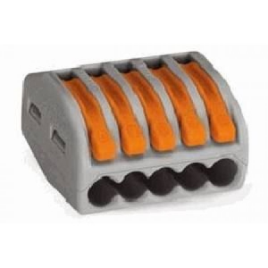
Schakelmateriaal wegwerken voorbeeld
Druk schakelaar
s1 : pomp en verwarming
s2/3 : verlichting(tijd klokken)
S4:spare (co2 installatie)
Gebruik opbouw materiaal
Boor gaten voor de draden.
voorkant
Achter kant
Kabel met stekker
s1
s2
s3
s4
s1
s2
s3
s4
PAS OP JE WERKT WEL MET 220 V (Als je het niet vertrouwd laat deze voor het aansluiten controleren!!)

Slide 30
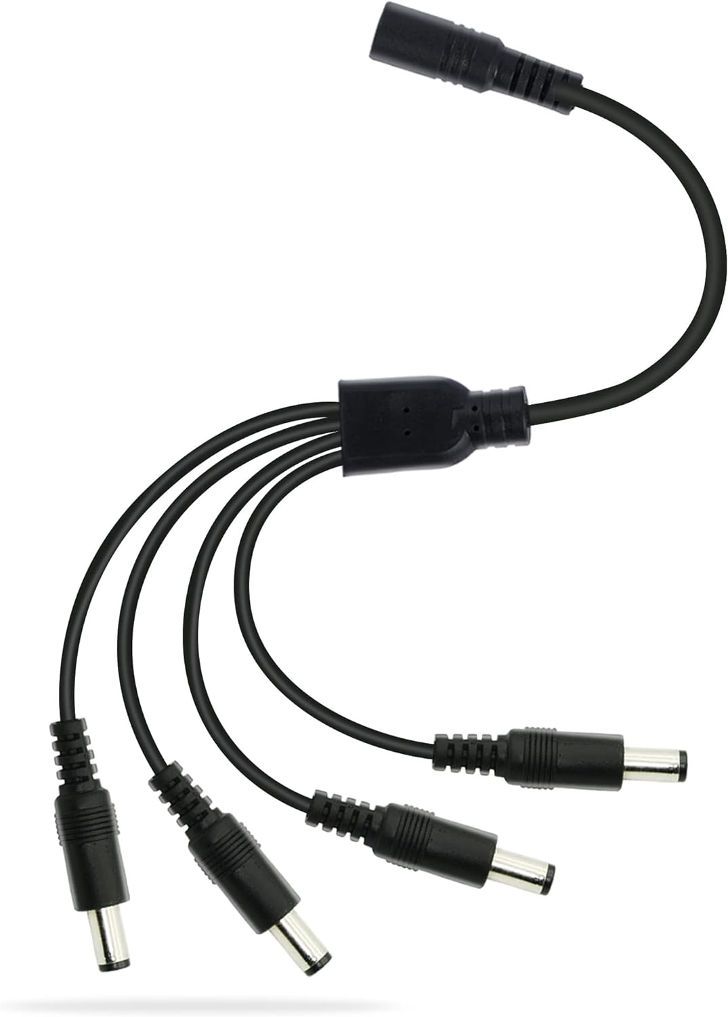
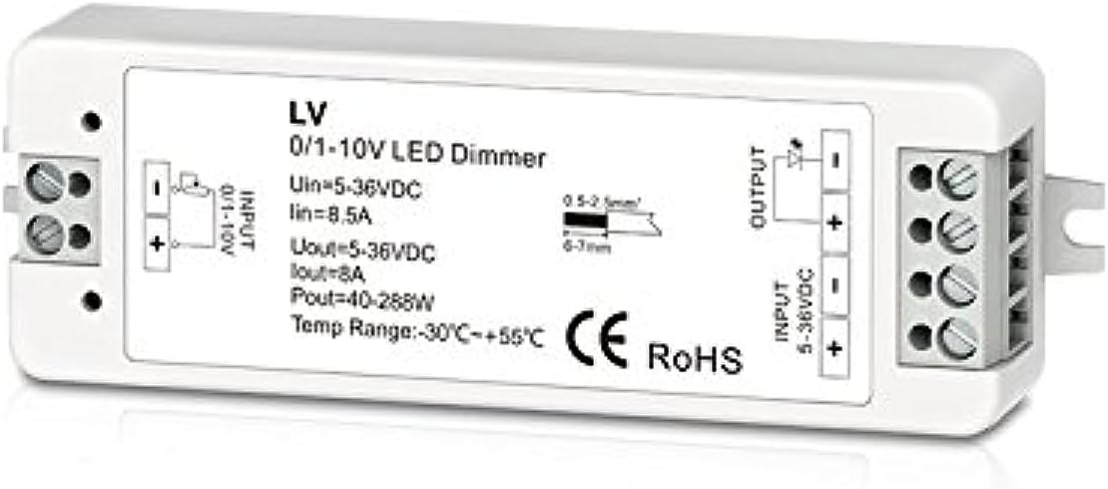
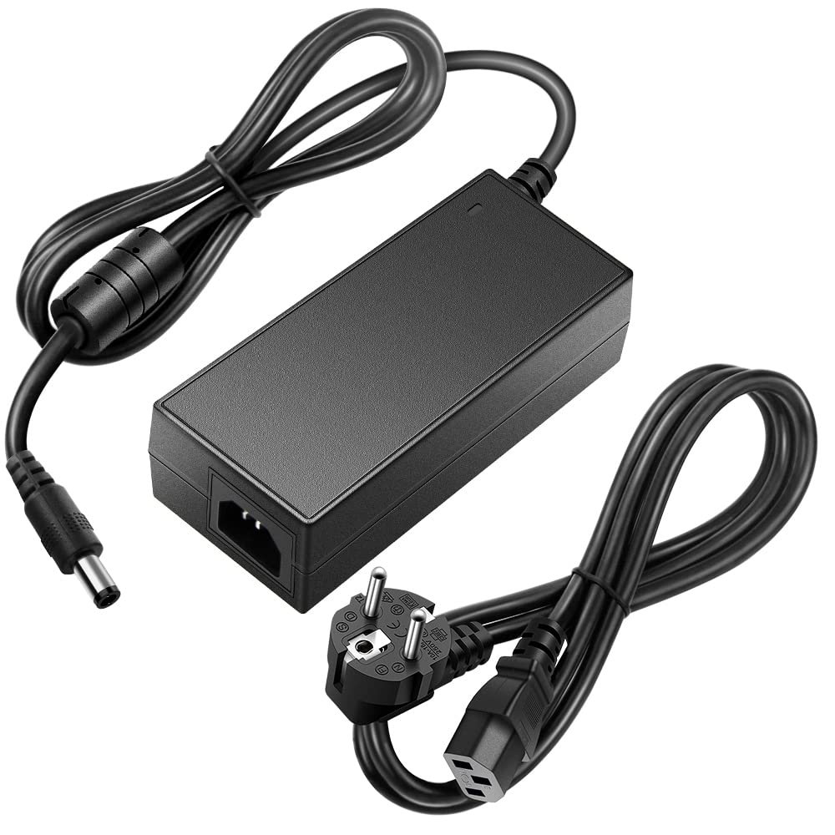
DIMBARE Led verlichting aansluiten(voorbeeld)
WiFi 0-10
Dimmer unit

Slide 31
De vismigratierivier afsluitdijk
De vismigratierivier

Slide 32
Meubel zelf maken(voorbeeld).
Freecad demo

Slide 33
Vragen
Einde

